Slide 1


Spark Fire
Where there is spark, there is fire
jiapeng.xiao@datayes; taotao.li@datayes.com
12/16/2014

Slide 2


Content
1
The Birth and Power of Spark
2
Spark Cluster Configure
3
Spark Task Demo
4
Deep Into Databricks

Slide 3

The Birth and Power of Spark : 比你换对象的速度还快！
Just the beginning of BDAS
成为Apache顶级项目
2014
正式入驻Apache
2013
2009 : Spark诞生于伯克利大学AMPLab
2010 : 正式开源
2009~2010

Slide 4
The Birth and Power of Spark：想不爱，太难！
1
Speed tooooooooo fast...compared with hadoop: 100x in memory, 10x on disk
2
Easy to use: scala, python, java people can use
3
Generality: SQL, Streaming, Mlib, GraphX -> BDAS
4
Compatible: runs on hadoop, mesos, standalone, cloud;
get data from HDFS, Cassandra, HBase, S3

Slide 5
The Birth and Power of Spark：天下武功，唯快不破！
配置：EC2
master node: *1
slave node: *3 [each 2 cpus, 15.7GB mem]
任务：
20GB wikipedia 流量数据，计算英文条目数量。
本例中所有条目数量： 329,641,466
其中有英文条目数量： 122,352,588
比较：
On disk: 90-150s;
In mem: 2-3s;

Slide 6
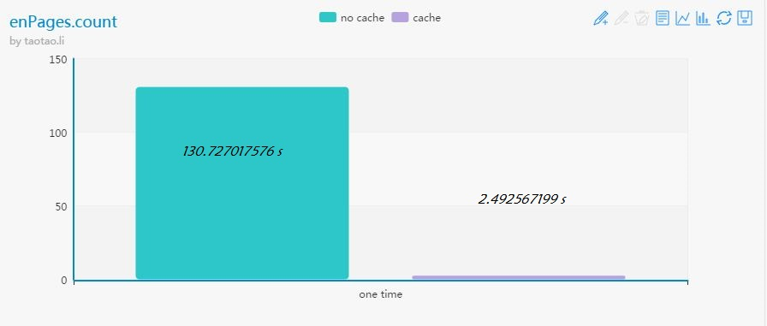
The Birth and Power of Spark：天下武功，唯快不破！

Slide 7
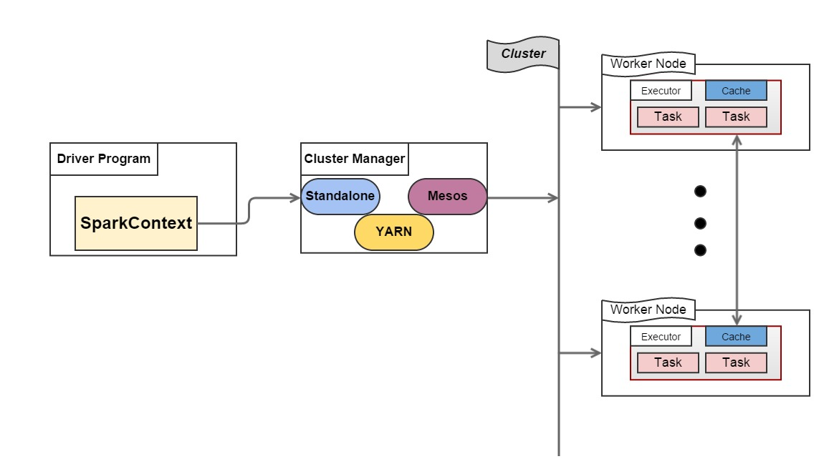
Spark Cluster Configure

Slide 8
Spark Cluster Configure
1.
2.
3.
Driver Program
Cluster Manager
Nodes
应用程序逻辑 .
给应用分配、管理计算资源。一旦你的Driver Node连接上Cluster Manager，spark将会处理下面三件事:
1. 连接计算节点，这些节点是用来运行你的应用程序和存储应用数据的；
2. 把你在Driver Program里定义的应用逻辑发送到计算节点上；
3. 在每个节点上分配计算任务；
你的所有计算资源 .

Slide 9
Spark Task Demo : word count
RDD 1
RDD 2
RDD 3
RDD 4
RDD 5
Origin Content
sc.textFile
Apply split to each line
flatMap(line => line.split(" "))
Combine to a tuple
map(x=>(x,1)).reduceByKey(_+_)
Doing swap key and value
map(x=>(x._2, x._1)
RDD Lineage
Sortby key(that's value)
sortByKey(false)

Slide 10
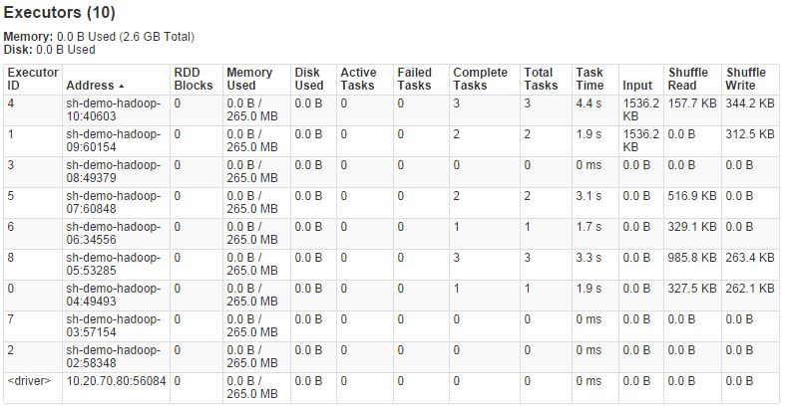
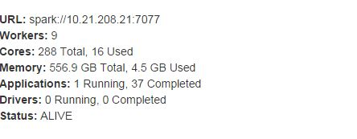
Spark Task Demo : my resource

Slide 11
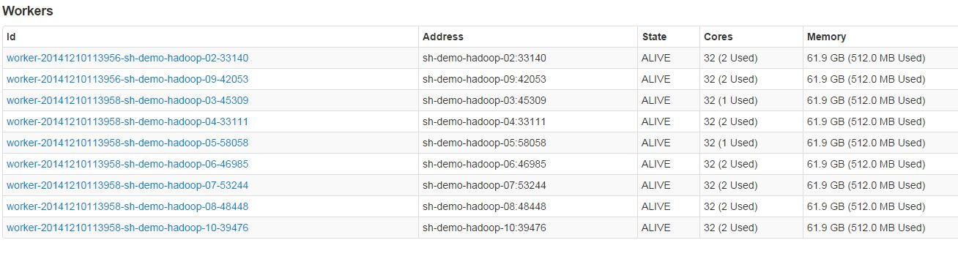
Spark Task Demo : cluster resource
每个应用的资源可以申请，现在假设每个应用都只需要2.6GB，现在的集群规模可以容纳61.9*9/2.6 = 214个应用。按每个用户只运行一个app的话，可以供214个用户。
参考：EC2免费版配置：6 CPUs，45 GB MEM；

Slide 12

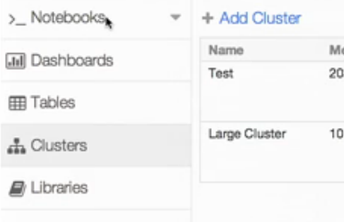
Deep Into Databricks : components
components
01.
Notebooks
02.
Dashboards
03.
Tables
04.
Clusters
05.
Libraries
第一PPT模板网，PPT素材下载
www.1ppt.com/sucai/

Slide 13
Deep Into Databricks : Feature
Notebooks
Dashboards
Tables
选语言
选集群
分类解析
  %md
  %sql
  default sql
协作/分享
实时更新
上传数据
每一个数据文件视为一个完整的数据库/数据表，可在notebooks里面用sql来操作

Slide 14
Deep Into Databricks : Feature
Clusters
Libraries
创建/修改集群配置
S3/EC2
上传个人代码库
可在notebooks里导入

Slide 15
谢 谢

